Slide 1
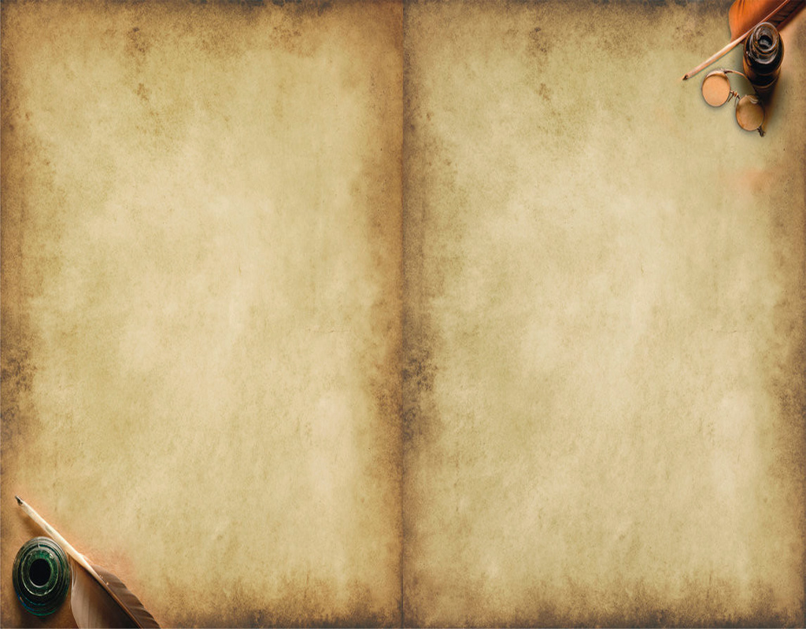
Итоговое сочинение.
Тематическое направление
«Месть и великодушие».
Подготовила: Шевчук А.П.,
учитель русского языка и литературы
МБОУ «СОШ №1»
г. Братска Иркутской обл.

Slide 3
В рамках данного направления можно рассуждать о диаметрально противоположных проявлениях человеческой натуры, связанных с представлениями о добре и зле, милосердии и жестокости, миролюбии и агрессии. Понятия «месть» и «великодушие» часто оказываются в центре внимания писателей, которые исследуют реакции человека на жизненные вызовы, на поступки других людей, анализируют поведение героев в ситуации нравственного выбора как в личностном, так и в социально-историческом плане.

Slide 5
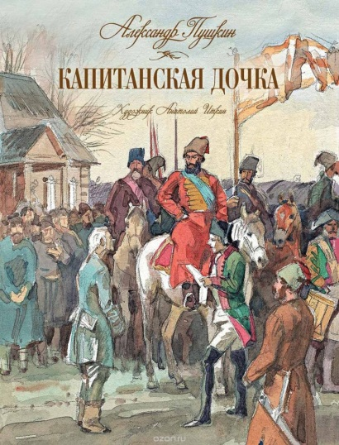
«Месть и великодушие» в литературе: список произведений
1. В.В. Быков: «Сотников», «Журавлиный крик»;
2. Л.Н. Толстой, «Война и мир»;
3. А.С. Пушкин, «Капитанская дочка»;
4. Б.Л. Васильев, «А зори здесь тихие…»;
5. В.П. Аксёнов, «Московская сага»;
6. Ф.М. Достоевский, «Преступление и наказание»;
7. М.А. Шолохов: «Тихий Дон», «Судьба человека»;
8. В.М. Гаршин, «Трус»;
9. А.Т. Твардовский, «Василий Тёркин»;
10. Дж. Роулинг, «Гарри Поттер».

Slide 6
Примерный список тем для итогового сочинения в 2018/2019 учебном году по официальному направлению от ФИПИ - «Месть и великодушие».
Напоминаем, что это примерные темы! Точный список тем будет известен за 15 минут до начала итогового сочинения.
- Что такое месть?
- Как вы понимаете фразу: «Глаз за глаз, зуб за зуб»?
- Почему человеку нужно оставаться великодушным к - братьям нашим меньшим?
- Что такое великодушие?
- Можно ли отомстить врагу?
- Можно ли оправдать месть?
- Что такое «кровная месть»?
- Чем великодушие отличается от благородства?
- Как убедить человека отказаться от мести?

Slide 7
- Чем великодушие отличается от доброты?
- Как научить подрастающее поколение великодушию?
- Что значит достойно пережить поражение?
- Сила или слабость человека проявляется в великодушии?
Как вы понимаете цитату из стихотворения А.С. Пушкина
«Памятник» — «милость к падшим призывал»?
Почему человеку иногда приходится делать выбор между
местью и великодушием?
- Может ли мстительный человек быть счастливым?

Slide 8
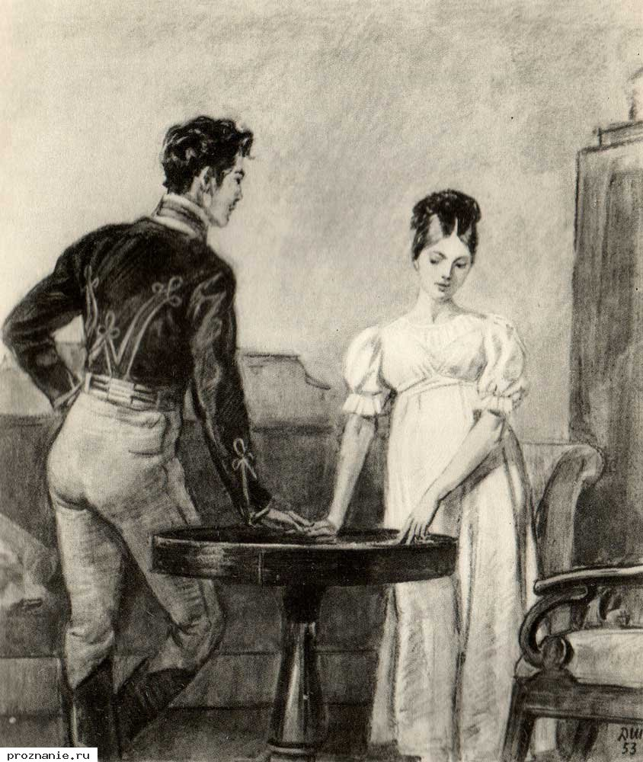
Аргументы по направлению «Месть и великодушие»
Л. Н. Толстой "Война и мир"
Умение вовремя простить сможет помочь сохранить дружеские отношения. Далеко не все могут побороть в себе чувство агрессии и злости; признать, что ошибались, были не правы. Князь Андрей Болконский все же не смог простить Наташу Ростову. Её выбор был ошибкой, он не мог справиться со своим эгоизмом. Узнав об измене Наташи, Болконский сказал Безухову, что падая женщина не может быть прощена. Но спустя время, пусть и не сразу, он однако простил свою возлюбленную.

Slide 9
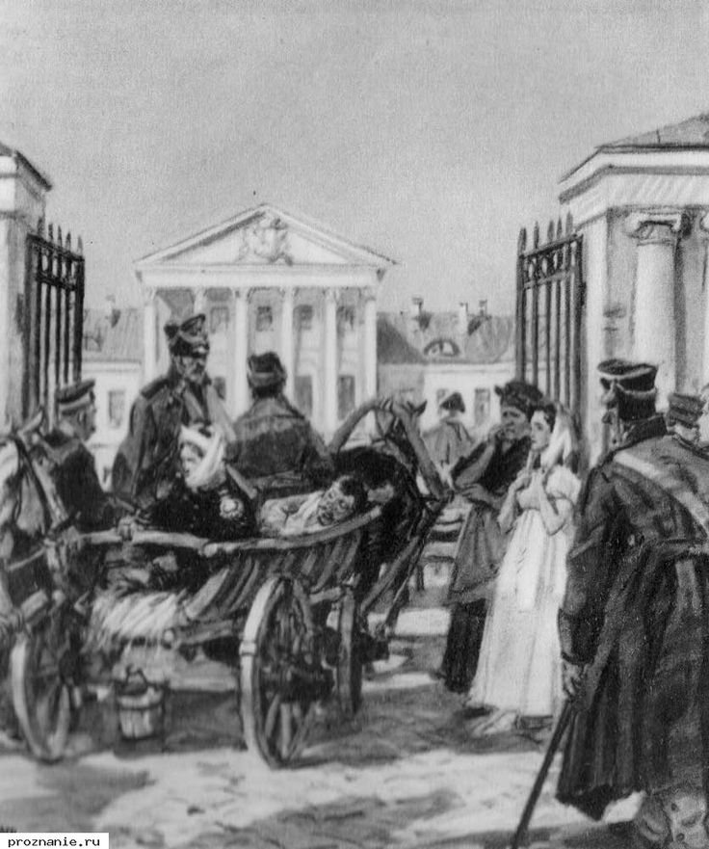
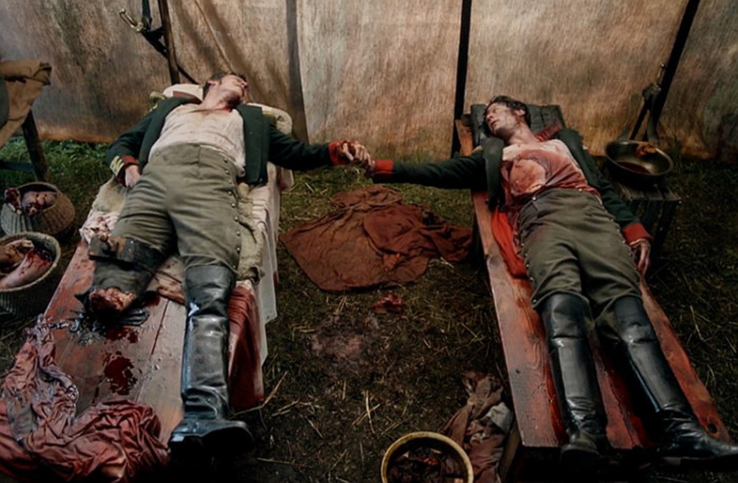
Война и мир
Лев Николаевич Толстой
Андрей Болконский проявляет благородство, великодушие не только внешнее, что свойственно было представителям его общества, но и внутреннее. Когда он видит своего врага Анатоля Курагина без ноги, в нем уже нет ненависти и злобы. Он смог его простить и забыть прошлые обиды

Slide 12
А. Дюма "Граф Монте Кристо"
Проблема мести ярко отражена в романе французского писателя Александра Дюма "Граф Монте Кристо". Главный герой моряк Эдмон Дантес, в результате лживого доноса оказывается пожизненно заключен в замок Ив. Там молодой человек знакомится с аббатом Фариа, таким же узником. Все вокруг твердят, что аббат сумасшедший, а он гениальный учёный, который открыл Дантесу причину его заточения и кто в этом виноват. Отныне Дантес даёт слово отомстить обидчикам и сдерживает клятву. Впоследствии он станет богатым и влиятельным человеком, графом Монте Кристо.

Slide 13
А. С. Пушкин "Капитанская дочка"
Великодушие проявляет один из героев повести Пугачев. Его заметно в общении с Петром Гриневым. Пугачев не забыл сделанное ему добро. Благодаря этому молодой человек остался в живых. Благородно поступил Пугачев, когда отпустил Машу Миронову, хотя мог и не спасать девушку, она была дочерью коменданта крепости. Гринев ценил человеческие качества Пугачева, ему даже было жалко, что его предадут казни.

Slide 14
(1)Я даже не помню, как называлась та книга. (2)Помню только, что на коричневой обложке длинным зигзагом алел вымпел какого-то парусника. (3)Я не особенно любил читать, но с удовольствием давал книги из нашей домашней библиотеки своим одноклассникам. (4)Петька Солодков вытащил её из портфеля и положил на стол. (5)Мы стояли у окна и смотрели на хмурое октябрьское небо, с которого, словно пух, падал редкий снег.
(6)— Санёк, спасибо за книгу! (7)Я всю ночь сегодня читал: не мог оторваться! — восхищённо улыбаясь, произнёс Петька и пожал мне руку.
(8)В это время в класс вошёл мой сосед по парте — Колька Бабушкин. (9)Носатый, долговязый, нескладный... (10)У него не было отца. (11)Его и маленькую сестрёнку воспитывала мать, истеричная, крикливая женщина, которая то и дело приходила в школу, чтобы разобраться с обидчиками её детей. (12)Но такое заступничество только усиливало наше презрительно-высокомерное отношение к её жалкому отпрыску.
(13)Увидев Бабушкина, всё сурово умолкли, и, когда он кивком головы, улыбаясь, поздоровался с нами, никто даже не взглянул на него. (14)Он поставил изжёванный дерматиновый портфель на стол и вдруг увидел книгу. (15)Она лежала на его половине парты. (16)Бабушкин замер и благоговейно, словно святыню, взял её в руки.
(17)— Санёк, глянь! — толкнул меня Петька. (18)Я от возмущения разинул рот. (19)Бабушкин пролистал книгу, и странная восторженная улыбка появилась на его лице.
(20)Он посмотрел на нас и вдруг сказал: — Спасибо за подарок!
(21)— Положи книгу на место и не трогай чужого! — выйдя из оцепенения, прорычал я. (22)Бабушкин испуганно вздрогнул и выронил книгу. (23)Все засмеялись. (24)А он, готовый
от стыда провалиться сквозь землю, густо покраснел, торопливо поднял её и, погладив обложку, отодвинул от себя, словно извиняясь за то, что посмел к ней прикоснуться.
(25)— Просто у меня сегодня день рождения, и я подумал, что ...
(26)Тридцать лет прошло с тех пор. (27)Когда я оглядываюсь назад и вижу, как много несчастий и бед окружает нас, я почему-то думаю, что всему виной не какие-то исторические закономерности, не какие-то высшие силы, а тот случай с книгой, когда я нечаянно разрушил огромный дом человеческой веры, когда я сделал больно другому и не нашёл в себе мужества исправить ошибку. (28)И наша жизнь пошла по другой дороге, где всем больно и одиноко, где нет тех, кто может поднять упавших.
(29)А эта книга... (30)Колек, да я отдал бы тебе всю библиотеку! (31)Да мы бы всё тебе отдали...
(32)Но только он сгорел в танке под Кандагаром, в Афганистане, когда я учился на втором курсе университета. (33)Боль стала моей неразлучной спутницей, она смотрит на меня глазами долговязого восьмиклассника и терпеливо напоминает: человеческая жизнь коротка, можно не успеть, поэтому никогда не жалей того, что можешь дать, и никогда не отнимай того, что у тебя просят.
(По В. Дроганову

Slide 15
Проблема великодушия, доброты, уважения к людям
Как часто мы оказываемся чёрствыми, бестактными людьми и как часто потом жалеем об этом, но исправить ничего уже не можем! В. Дроганов в своём тексте и описывает такую ситуацию, когда люди проявили жестокость, грубость по отношению к своему товарищу, который ничем не заслужил этого. Автор поднимает проблему великодушия, уважения к людям.

Slide 16
Писатель привлекает наше внимание к этой проблеме, вспоминая эпизод из детства своего героя. Как часто бывает в школьных коллективах, и в описываемом классе есть ученик, которого все обижают: нескладный и тихий Коля Бабушкин. Рассказчик принёс книгу своему другу Петьке и положил её на парту Коли. Коля взял книгу в руки, с радостью и восхищением рассматривая её. Грубый окрик заставил его выронить книгу. Автор подчёркивает жестокое отношение к мальчику: «Все засмеялись. А он, готовый от стыда провалиться сквозь землю, густо покраснел, торопливо поднял её и, погладив обложку, отодвинул от себя, словно извиняясь за то, что посмел к ней прикоснуться». А ведь у Коли был день рождения, и он подумал, что книга — это подарок для него.

Slide 17
Казалось, этот эпизод должен был исчезнуть из памяти героя рассказа, однако совесть в нём всё-таки проявилась, правда, через много лет, когда рассказчик узнал, что Коля погиб в Афганистане, сгорев в танке. Теперь он был бы рад отдать ему любую книгу, но Коли нет. Этот эпизод из детства заставляет автора и нас вместе с ним поразмышлять над взаимоотношениями людей, над тем, как часто проявляются нетерпимость, жестокость, о которой потом так горько жалеют!

Slide 18
Позиция автора по этой проблеме заключена в финале рассказа: «Человеческая жизнь коротка, можно не успеть, поэтому никогда не жалей того, что можешь дать, и никогда не отнимай того, что у тебя просят».
Я согласна с автором рассказа, потому что часто бывают ситуации, когда люди могли бы быть более великодушными, отзывчивыми, человечными. А совершая некрасивый поступок, человек впоследствии осознает свою вину, но исправить уже ничего не может. И это должно стать для него уроком на будущее.

Slide 19
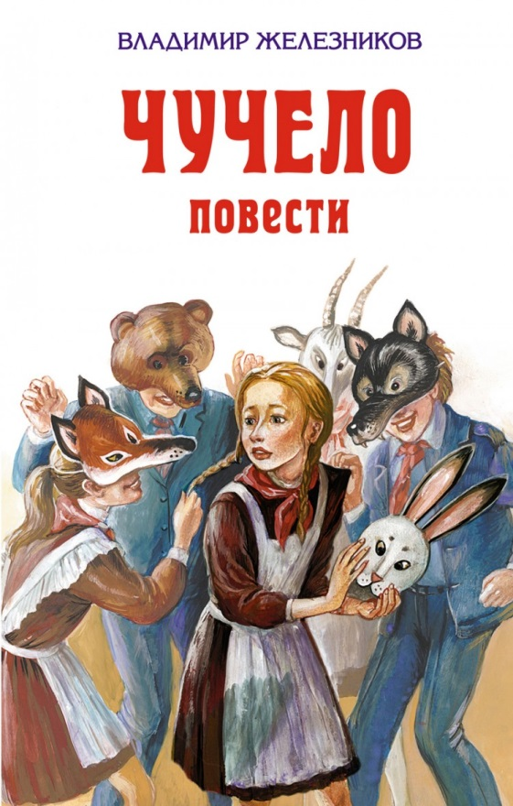
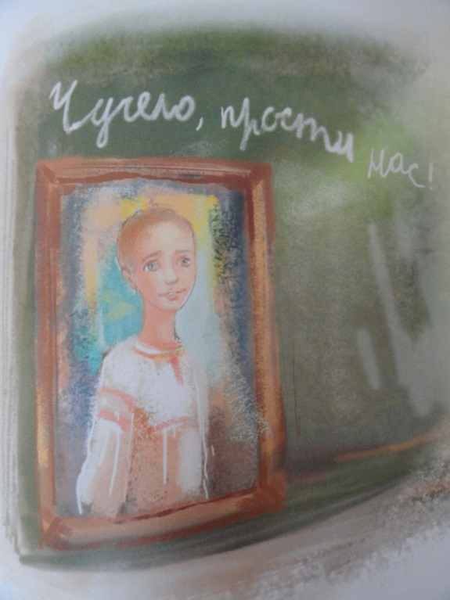
Схожую ситуацию мы можем увидеть в повести В. Железникова «Чучело». Весь класс начинает травлю Лены Бессольцевой. Дети проявляют неслыханную жестокость по отношению к ней. В результате девочка со своим дедушкой вынуждена уехать из родного города. Вероятно, кое-кто из одноклассников Лены в будущем пожалеет о своём поступке.

Slide 20
Преступление и наказание
Федор Михайлович Достоевский
Благородство, великодушие – то качество, которым может владеть не только абсолютно порядочный человек, но иногда даже настоящий подлец. Свидригайлов совершил множество гадостей, но способен на сочувствие и помощь сиротам Катерины Ивановны и Раскольникову.
Преступление и наказание
Федор Михайлович Достоевский
Некоторые люди перекручивают значение благородства так, как выгодно им. Лужин считает благородством и великодушием жениться на бесприданнице Дуне, но еще до свадьбы знает, что будет постоянно напоминать ей о своей «благотворительности».

Slide 21
Преступление и наказание
Федор Михайлович Достоевский
Истории известны немало примеров, когда самые большие злодеи в неожиданные моменты делают благородные поступки. Раскольников не сильно уважал семью Мармеладовых, которая, соответственно его теории, принадлежала к категории рабов, но искренне сочувствовал их нищете и совершал хоть незначительные, но благородные поступки для них.

